Slide 1
Как да стана системен администратор?
Мариан Маринов

Slide 2
Кой съм аз?
Системен администратор от 1998-а насам
Системен Архитект в Siteground Ltd.
Собственик и управител на 1H Ltd.
Дългогодишен лектор във ФМИ
Член на Асоциацията за информационна сигурност (ISECA)
Председател на управителният съвет на Фондация “Отворени проекти”
Координатор на OpenFest

Slide 3
За какво ще ви говоря?
С какво се занимава един админ
Как да стана администратор
Как да не ме уволнят

Slide 4
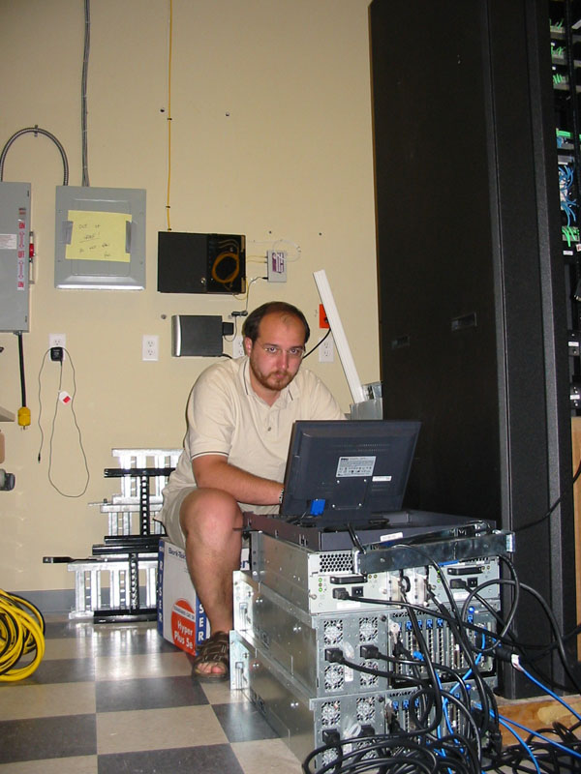
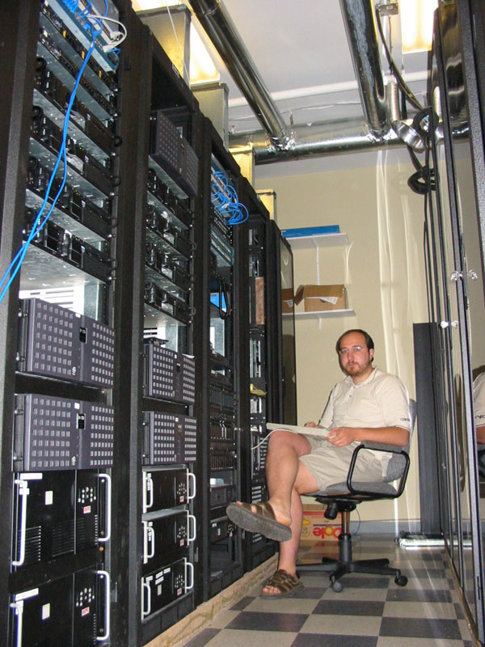
Занимавките на един админ когато инсталациите протичат добре

Slide 5
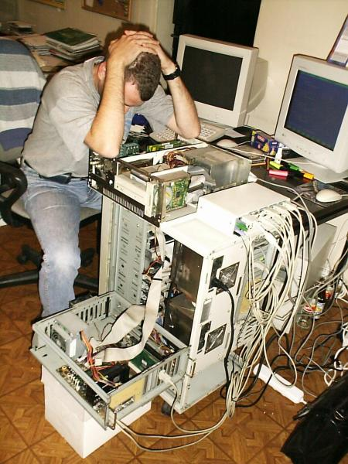
И когато не са чак толкова добре

Slide 6
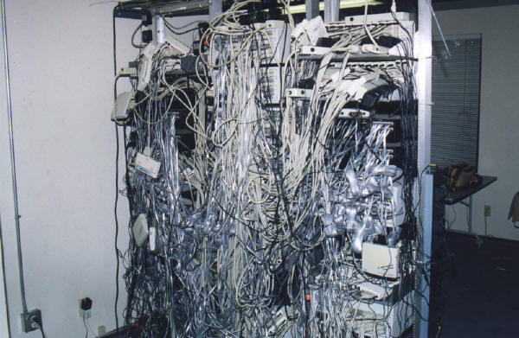
Ние успяваме да се справим в тази джунгла

Slide 7
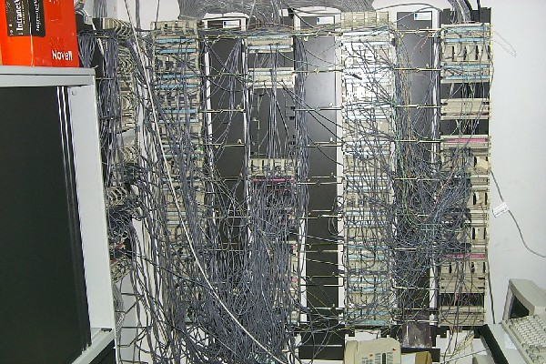
И в други подобни

Slide 8
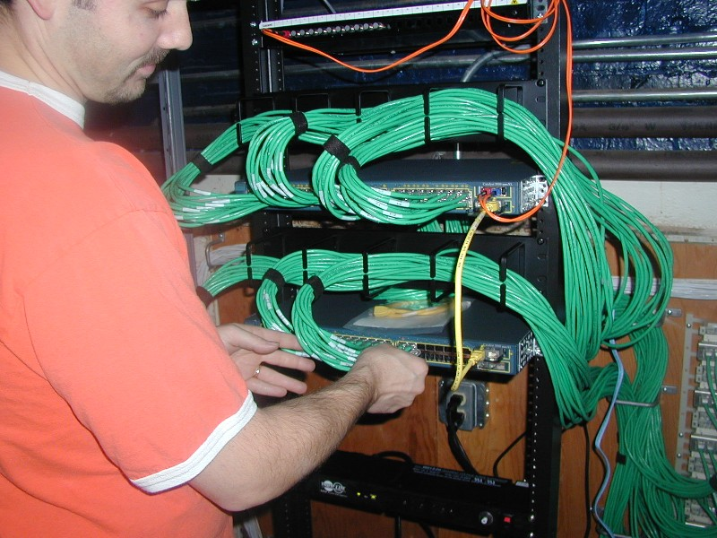
И да внесем ред

Slide 9
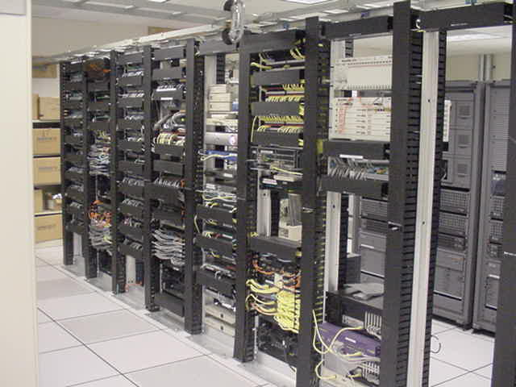
И дисциплина

Slide 10
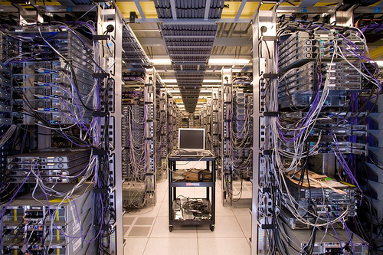
На нас ни дават да си играем с играчки като тези

Slide 11
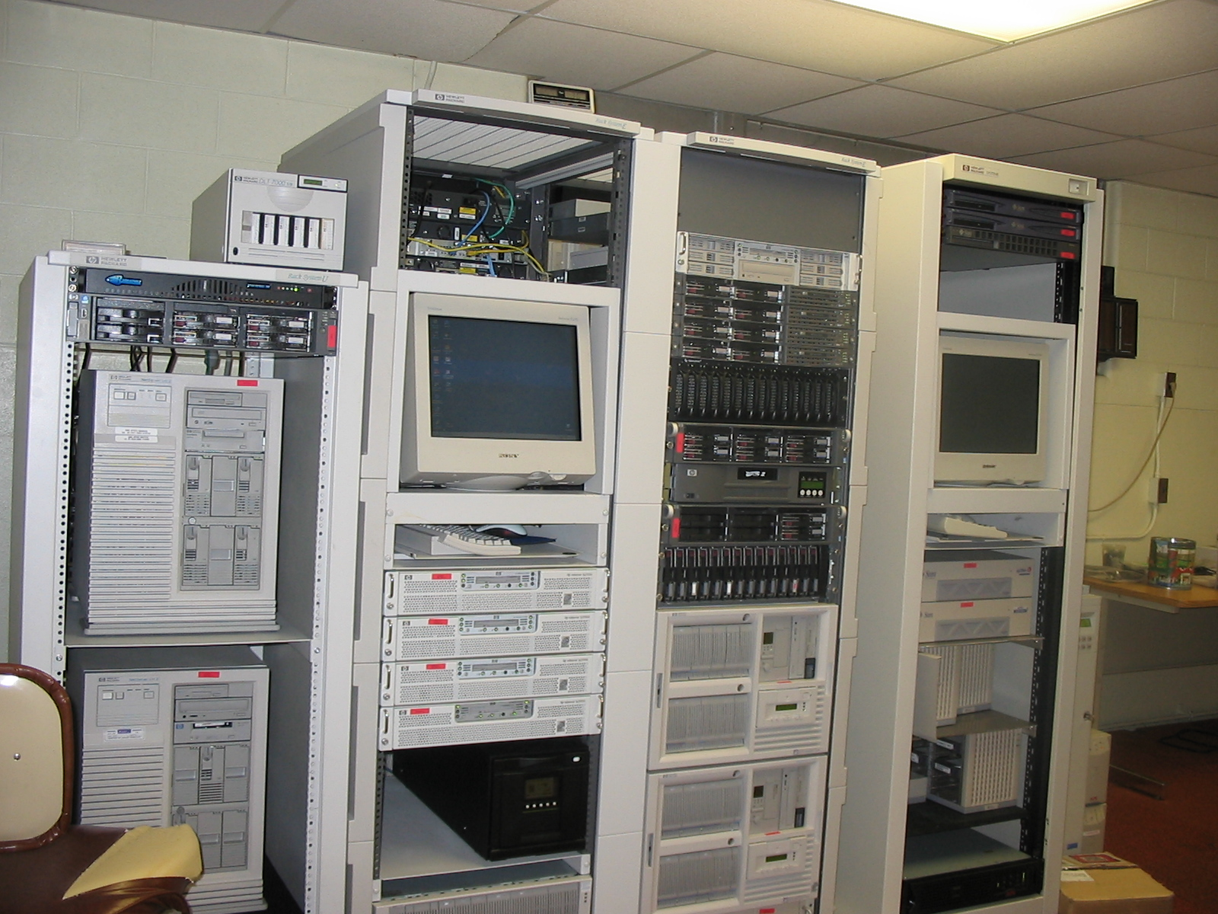
И тези

Slide 12
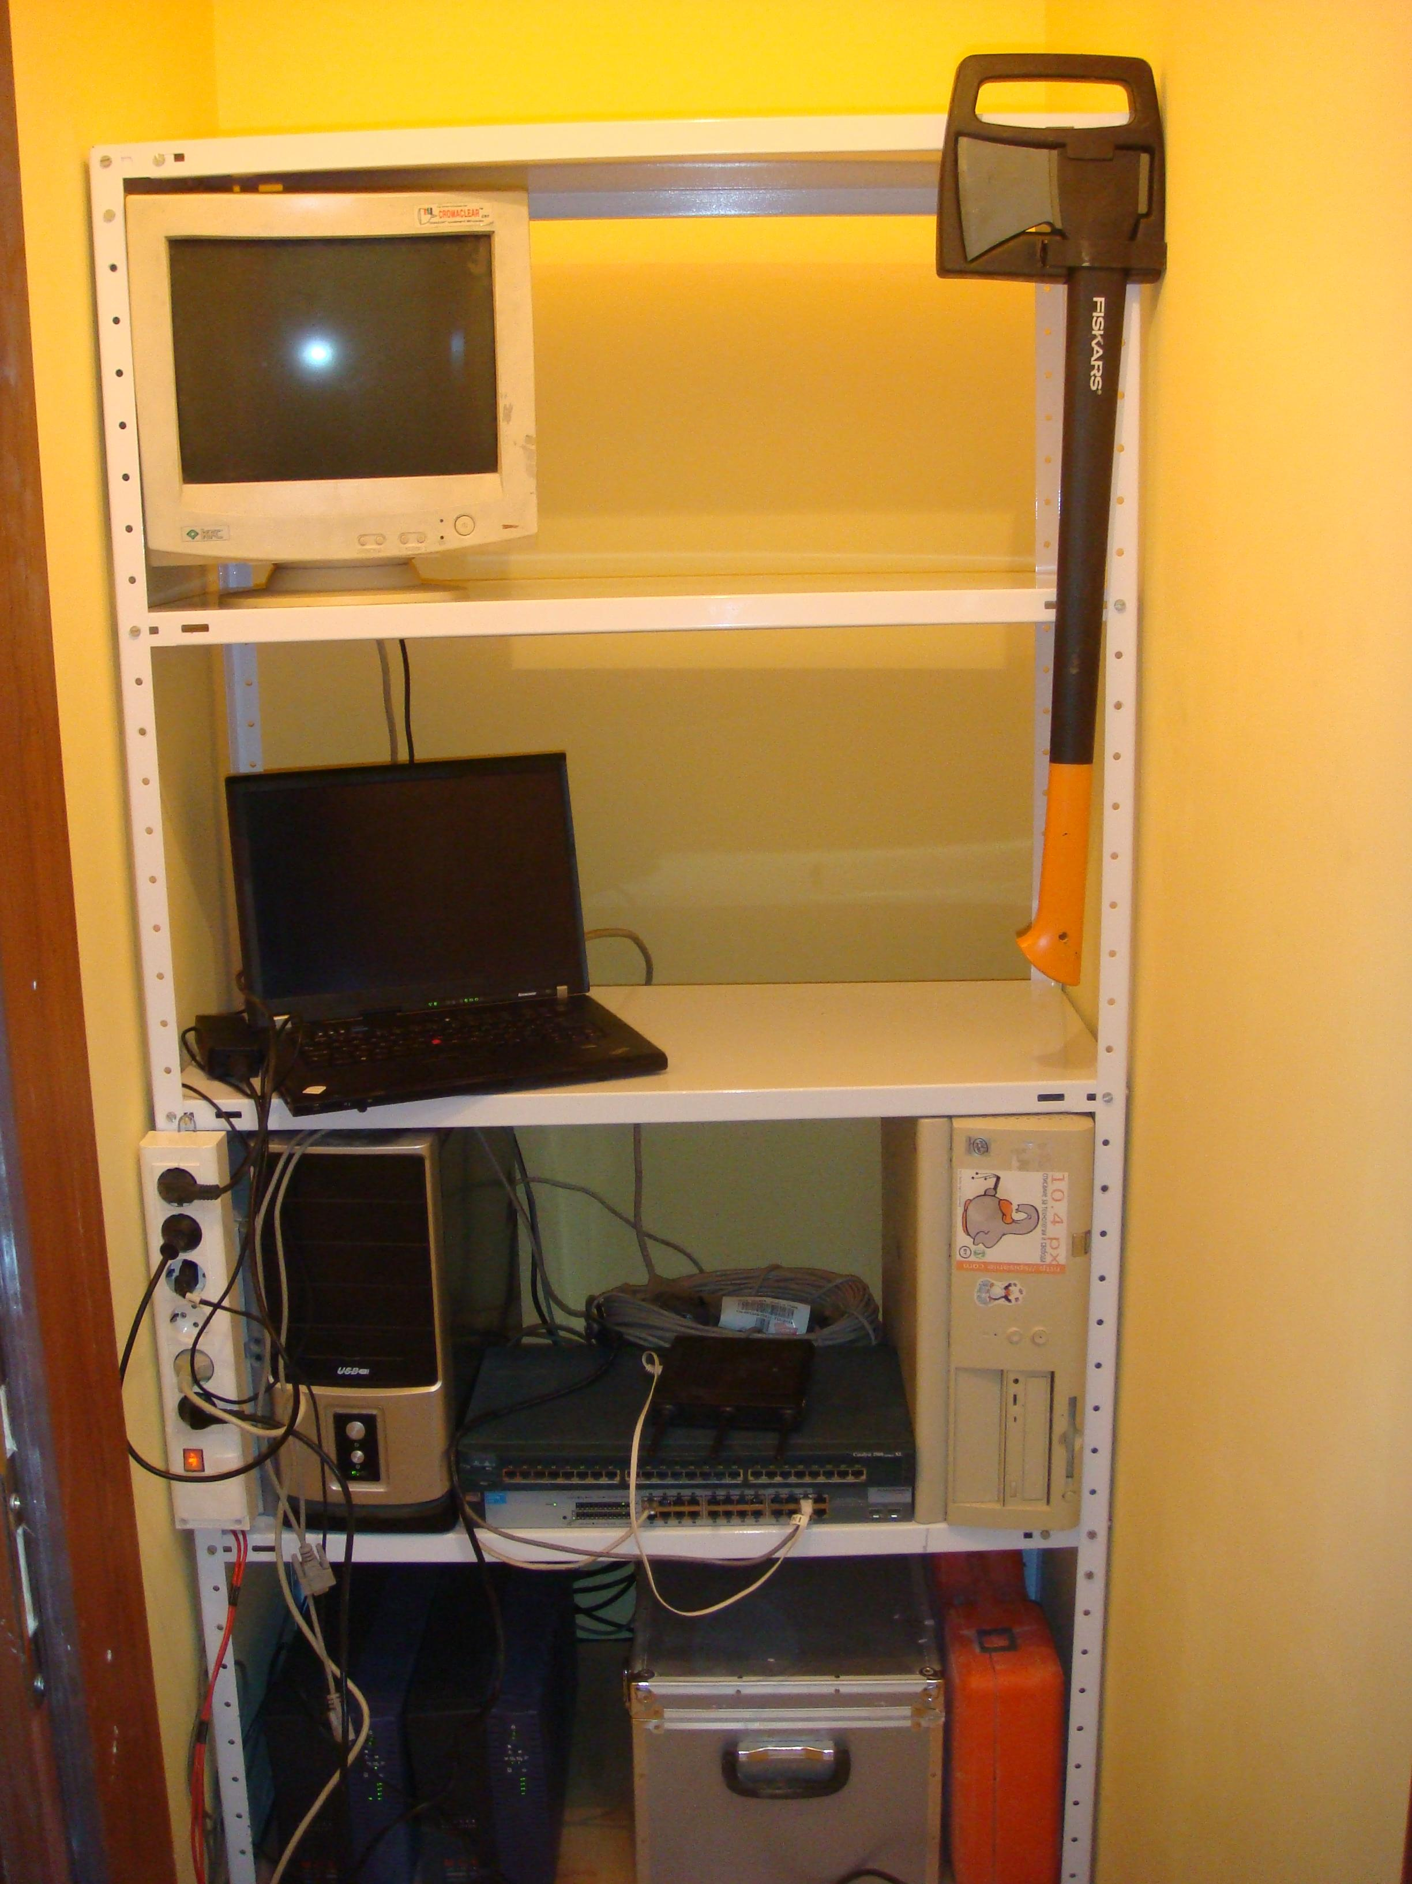
A някой от нас дори имат подобни...
Във вкъши....

Slide 13
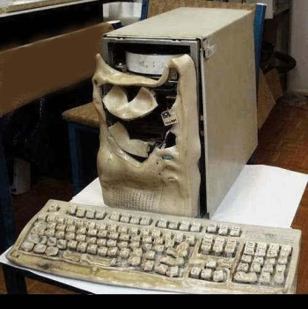
Понякога получаваме оплкавания заради нещо счупено

Slide 14
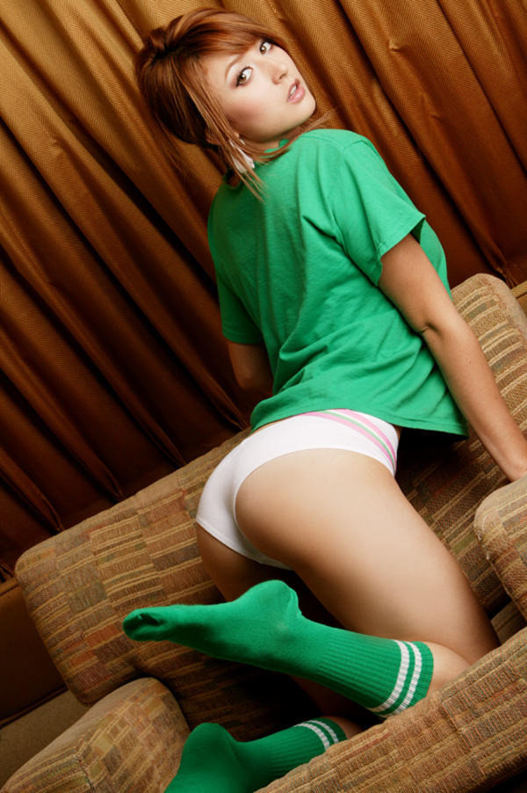
На някой потребители бихме помогнали

Slide 15
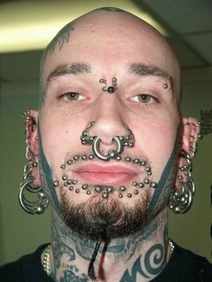
На други.... Не чак толкова...

Slide 16
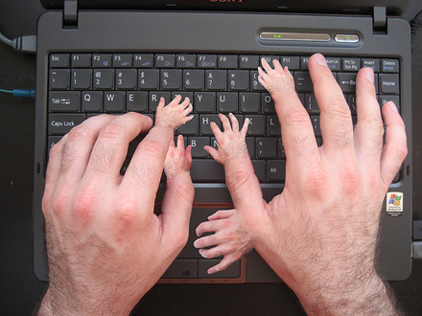
В общи линии работата на админа е свързана с много писане...

Slide 17
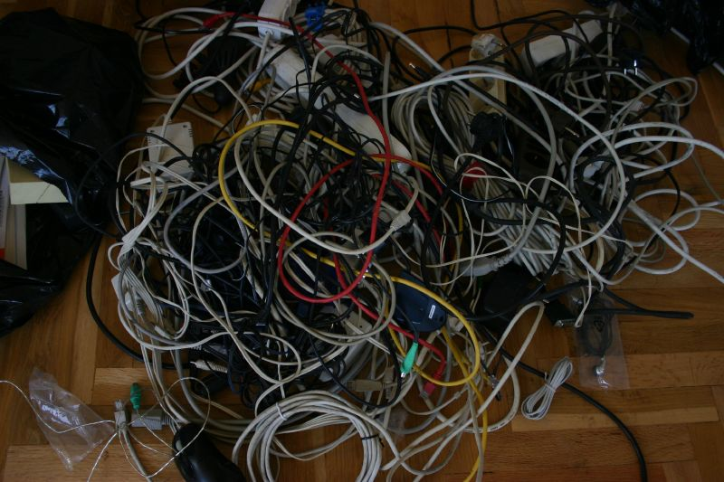
И много кабели...

Slide 18
Как да стана администратор?
3 НЕЩА

Slide 19
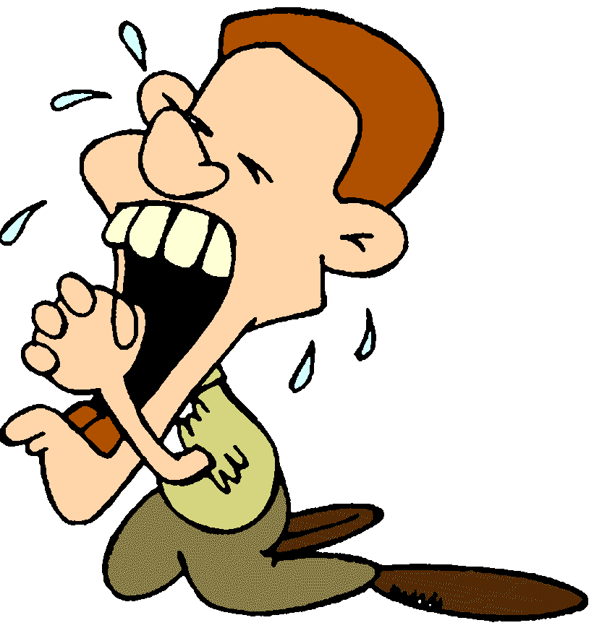
Как да стана администратор?
посещаване на
такива курсове

Slide 20
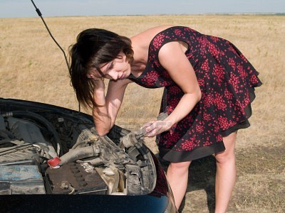
Как да стана администратор?
познаване на хардуера

Slide 21
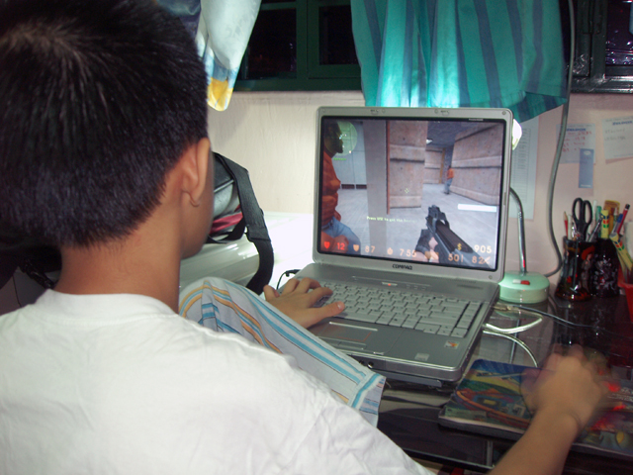
Как да стана администратор?
познаване на софтуера

Slide 22
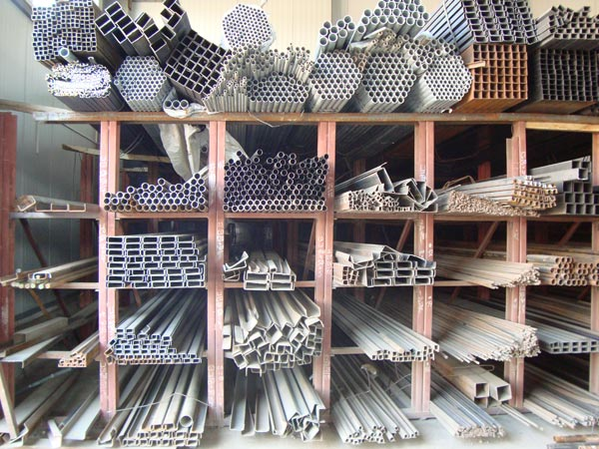
Познаване на железарията
Компютри
    PC
    MAC
Мрежи
    Switch-ове
    Router-и
    WiFi устройства
В последно време
    Тоци
    Охлаждане

Slide 23







Познаване на софтуера
Как да търсите информация
Дистрибуции
Познания за всичко във вашата ситема
Желание да си изцапате ръцете
Бъдете МЪРЗЕЛИ
Бъдете СКРЪНДЗИ

Slide 24
Как да търсите информация?
man
google
Mailing lists
Source code

Slide 25
Как да научим всичко?
Едно по едно намерете какво
сте инсталирали и започнете
да го разучавате.

Slide 26
Защо ви трябва да си цапате ръцете?
Shell scripting
Решаване на прости програмни грешки
Намиране на допълнителна документация
  Как става това?
Bash
Perl/Python
C/C++

Slide 27
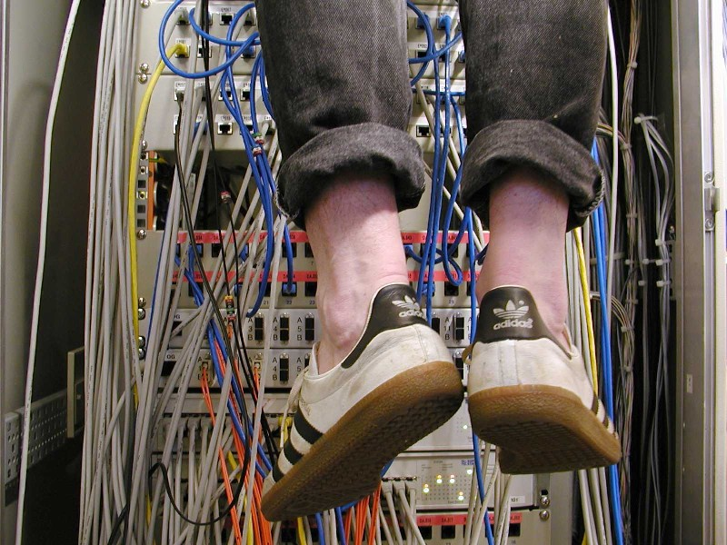
Как да не ви уволнят

Slide 28
Как да не ви уволнят?
Дръжте машините си update-нати
Следете security mailing листите
Не пишете прости пароли
Не раздавайте пароли
Бъдете стриктни в изпълнението на горните задачи

Slide 29
Ако до тук ви е харесало, останете за да научите повече за курса!

